Slide 1
Financement de projets de NGen Dossier de remboursement
Financement des projets de NGen
Jeff Montag
Directeur, Financement des projets
Jeff.Montag@ngen.ca
Next Generation Manufacturing Canada
Notes:
Bonjour à tous, mon nom est Jeff Montag et je suis le directeur du financement des projets chez NGen. Aujourd'hui, je vais vous donner un bref aperçu du processus de soumission des demandes de remboursement et du portail des demandes de remboursement. Ces informations sont également disponibles sur notre site Web.

Slide 2
Processus normal de gestion des demandes de remboursement
Surveillance des projets
ACP et début du projet
Réclamation 1
Réclamation 2
Réclamation 3, etc….
Fin du projet
Versement de la retenue
Stipule l’approbation et les dates auxquelles les coûts peuvent commencer à s’accumuler
Les réclamations seront traitées sous forme de remboursement.
Clôture du projet et rapport final livrable du projet
Rapprochement final et paiements
Les demandes doivent être soumises à NGen tous les trois mois, mais les documents à l’appui peuvent être enregistrées plus fréquemment.
Une fois que NGen a reçu la réclamation (demande de remboursement) et les documents à l’appui, le paiement est normalement effectué dans les 45 jours, à moins qu’il ne soit nécessaire pour NGen de demander des renseignements supplémentaires à l’appui de la demande.
NGen appliquera une retenue de 15 % du financement jusqu’à réception et approbation de toutes les demandes en suspens, et jusqu’à ce que les obligations en matière de rapports et de surveillance du projet énoncées dans l’accord- cadre de projet soient satisfaites.
Notes:
Les demandes de remboursement sont effectuées après examen et approbation des coûts admissibles à votre taux de remboursement.
Les demandes de remboursement doivent être soumises tous les trois mois et sont généralement payées dans les 45 jours - ces dates sont stipulées dans l'accord-cadre de projet (ACP, ou MPA en anglais).
Nous vous recommandons d’enregistrer vos factures chaque semaine ou au moins une fois par mois, de sorte qu'à la fin du trimestre, le processus de soumission soit plus rapide et que le temps nécessaire pour recevoir votre remboursement soit réduit au minimum.
NGen appliquera une retenue de 15% (les derniers 15% du projet) jusqu'à ce que tous les documents de clôture du projet (non seulement les documents de contrôle financier, mais aussi tous les documents de propriété intellectuelle, etc. qui sont suivis tout au long du projet) soient soumis et approuvés.

Slide 3
Processus de remboursement des réclamations
Seuls les coûts admissibles du projet, tels que définis par les règles de financement d’Innovation, Sciences et Développement économique Canada (ISDE), peuvent être réclamés aux fins de financement par NGen.
Les coûts admissibles et non admissibles sont définis dans le Guide financier de projet en ligne.
Seules les dépenses engagées après la date de début du projet (précisée dans la lettre de confirmation de financement) peuvent être réclamées.
Les demandes soumises à NGen doivent être accompagnées des documents justificatifs requis (décrits à la diapositive suivante).
Il ne faut inclure que les factures pour lesquelles le paiement a été effectué (si la facture se trouve dans vos comptes créditeurs et que l’argent comptant n’a pas quitté votre compte bancaire, ne l’incluez pas dans la réclamation).
Le caractère raisonnable des réclamations sera évalué en fonction des budgets des projets et du suivi régulier de l’avancement du projet.
Notes:
NGen rembourse sur la base de demandes de remboursement que vous nous soumettrez par l'intermédiaire du portail des réclamations.
Seuls les coûts admissibles du projet, tels que définis par ISDE, peuvent faire l'objet d'une demande de financement auprès de NGen. Veuillez noter que seules les dépenses encourues après la date de début du projet peuvent faire l'objet d'une demande de remboursement. Toutes les demandes de remboursement soumises au NGen doivent être accompagnées de pièces justificatives.
Nous travaillons sur la base d'une comptabilité de caisse, de sorte que seuls les coûts encourus et payés au cours de la période peuvent faire l'objet d'une demande de remboursement.
Les demandes de remboursement seront examinées dans le cadre du suivi de votre projet et de son avancement vers les résultats attendus (jalons).

Slide 4
Validation des dépenses
Toutes les demandes soumises seront examinées et validées :
Des feuilles de temps indiquant les heures travaillées directement liées aux activités de projet admissibles doivent être fournies.
Les registres de paie seront requis pour la soumission à l’appui des frais de main-d’œuvre.
Des copies des factures pour les dépenses de plus de 500 $ doivent être soumises avec la réclamation.
Le gouvernement du Canada se réserve le droit de vérifier les demandes de remboursement et les documents à l’appui pendant au moins sept ans après l’achèvement du projet.
Tous les documents à l’appui (feuilles de temps, registres de paie et factures) doivent être conservés pendant cette période de sept ans.
Nous nous réservons le droit d’obtenir des documents à l’appui pour faciliter la vérification du gouvernement au cours de cette période.
Notes:
Afin de valider vos demandes de remboursement, vous devrez donc fournir des documents justificatifs à l'appui des coûts. Par exemple, des feuilles de temps reflétant les heures consacrées aux activités du projet et des copies des factures supérieures à 500 $.
En ce qui concerne les taux de main-d'œuvre, vous devrez fournir des registres de paie lors de vos premières demandes de remboursement pour un individu, puis à chaque fois que le taux pour cet individu change. Si vous réclamez des avantages admissibles associés à vos coûts de main-d'œuvre, un justificatif (sous la forme d'un registre des salaires) sera exigé pour chaque demande.
La preuve du paiement n'est exigée que pour les paiements supérieurs à 250 000 dollars, mais vous restez bien entendu soumis à un audit du Vérificateur général du Canada (et de nous-mêmes si nous faisons l'objet d'un audit).
Veuillez noter que vous devrez conserver tous les documents justificatifs pendant au moins 7 ans après l'achèvement du projet en cas d'audit, ce que le gouvernement du Canada se réserve le droit de faire.

Slide 5
Portail des réclamations en ligne
La soumission des réclamations se fera via le portail des réclamations en ligne et les réclamations seront soumises sur une base trimestrielle.
Votre organisation recevra un lien d’inscription ainsi qu’un guide de l’utilisateur.
Les réclamations seront normalement traitées dans les 45 jours, sous réserve que tous les documents à l’appui soient en règle.
Un représentant des réclamations NGen sera désigné pour chaque projet; il effectuera une révision avec le demandeur lors du lancement du projet.
Notes:
L'équipe financière contactera le chef de projet et les partenaires pour mettre en place l'enregistrement des utilisateurs sur le portail des réclamations et vous fournira un guide de l'utilisateur. Notez que chaque organisation du projet soumettra des demandes de remboursement pour les coûts du projet qu'elle a encourus et payés.
Votre demande sera normalement traitée dans un délai de 45 jours, à condition que toutes les pièces justificatives soient en ordre. Nous vous demandons de fournir autant d'informations ou de contexte que possible dans la demande afin de nous aider à comprendre la demande et de faciliter le processus d'examen. L'équipe financière essaiera de relier votre dépense à un poste de votre cahier financier (FWB) ou à une demande de modification de projet (PCR) s'il y a un changement de budget après l'approbation. Donc, encore une fois, plus il y a de détails dans votre FWB et dans la demande, plus il sera facile pour l'équipe financière d'approuver la demande sans question de sa part.
Les guides de l'utilisateur et les webinaires sont disponibles dans la section FAQ sur le ruban supérieur du portail des réclamations.

Slide 6
Portail des réclamations en ligne
Notes:
Il ne s'agit PAS d’une formation à la soumission des demandes de remboursement des réclamations... juste un aperçu de ce à quoi ressemble l'écran. Une fois votre projet approuvé, nos services financiers vous offriront un webinaire et des documents de formation pour vous aider à remplir vos demandes de remboursement.
Il s'agit d'un aperçu de certaines sections du formulaire de demande, qui indiquent clairement le niveau de détail que nous exigeons pour chaque ligne de votre demande.
Il y a une section où vous pouvez télécharger toutes les pièces jointes à l'appui de votre demande, comme les feuilles de temps pour les coûts de main-d'œuvre et les factures de plus de 500 $ pour les autres dépenses.
Conseils pratiques
-Plusieurs factures peuvent être regroupées et téléchargées dans un même dossier zip.
-Il n'est pas nécessaire d'attendre la fin du trimestre pour enregistrer les demandes. Vous n'avez pas besoin d'attendre la fin du trimestre pour cliquer sur le bouton « Submit ». Faites-le une fois par semaine ou au moins une fois par mois afin d'éviter tout retard dans la « soumission » et le remboursement.
Fournissez autant de détails que possible, tels que le rôle de la main-d'œuvre dans le projet et la manière dont les dépenses sont liées aux résultats du projet. Cela nous aidera à traiter la demande de remboursement
-Lorsqu'une demande de remboursement vous est renvoyée pour modification, nos commentaires peuvent être consultés dans la section des commentaires de NGen à l'intérieur de chaque ligne de la demande.
Lorsqu'une demande vous est renvoyée pour correction ou si elle est approuvée, les utilisateurs du portail recevront une notification automatique.
- Saisir une ligne par facture

Slide 7
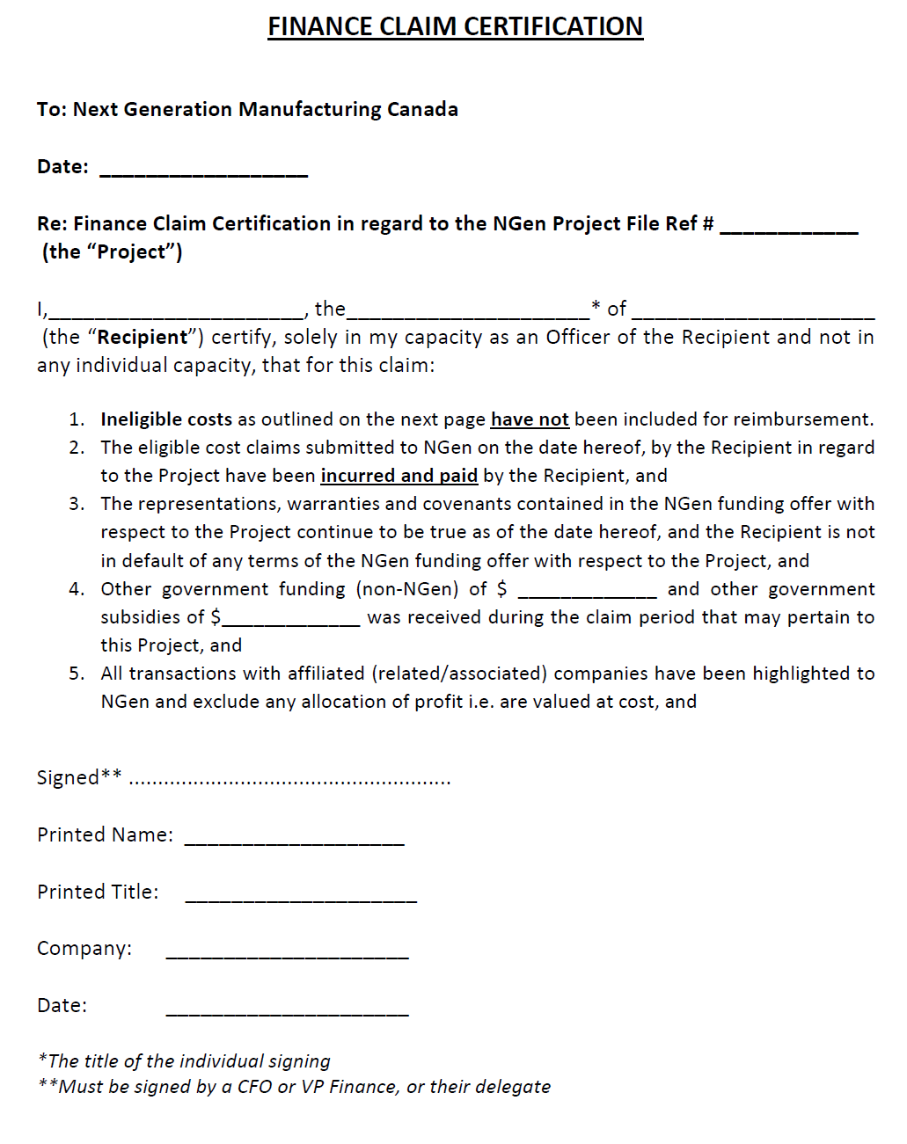
Certification du chef financier
Les rapprochements doivent être accompagnés d’un formulaire de certification signé par le chef financier.
Coûts directement liés au projet
Aucun coût non admissible
Engagés et payés – c.-à-d. encaissement
Divulgation :
Autres subventions ou financement DIRECTEMENT liés aux coûts admissibles du projet
Transactions avec des sociétés liées/associées
Notes:
À la fin de ce formulaire de demande, un lien permet de télécharger le formulaire de certification de la demande de remboursement (FCC). Toutes les demandes doivent être accompagnées de ce formulaire signé par le directeur financier, le vice-président des finances ou leur mandataire.
Cette personne devra attester que les coûts de la demande sont directement liés aux activités du projet, que seuls les coûts admissibles ont été déclarés et que les demandes ont été encourues et payées en espèces. Elle devra également fournir des informations sur tout autre financement ou subvention gouvernementale que vous recevez et qui est directement lié aux coûts admissibles du projet.

Slide 8
Merci!
ProjectFinance1@ngen.ca
Notes:
Ceci conclut cette présentation sur les détails financiers. Si vous avez des questions, contactez-nous à l’adresse courriel ci-haut ou consultez les ressources en ligne sur notre site Web. Nous vous remercions pour le temps que vous nous avez accordé.

